Slide 1
レムナントが しるべき しんめいき

Slide 2
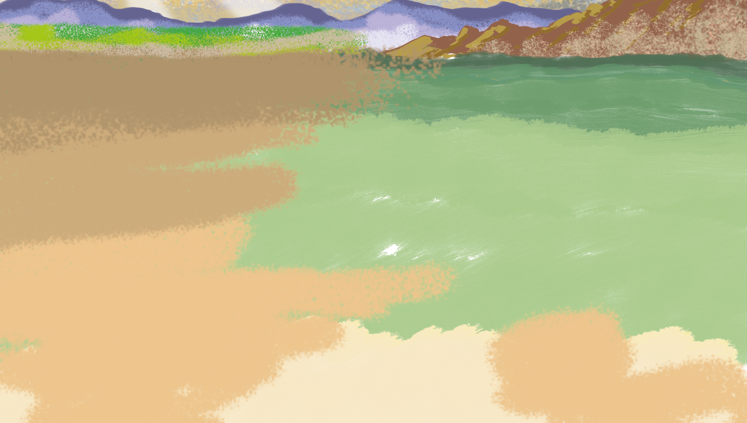
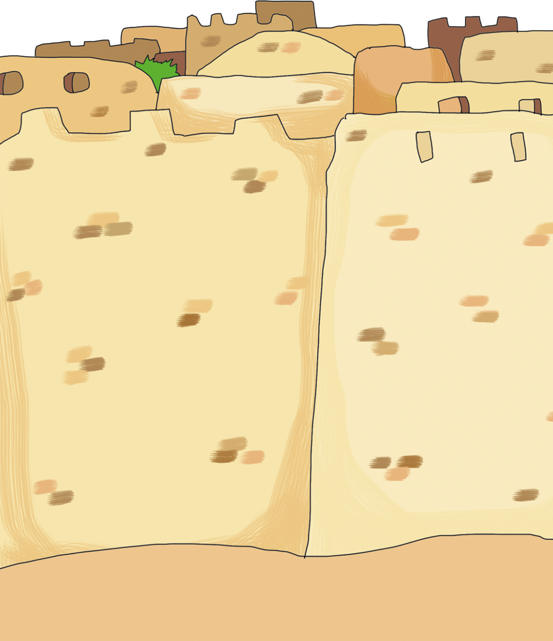
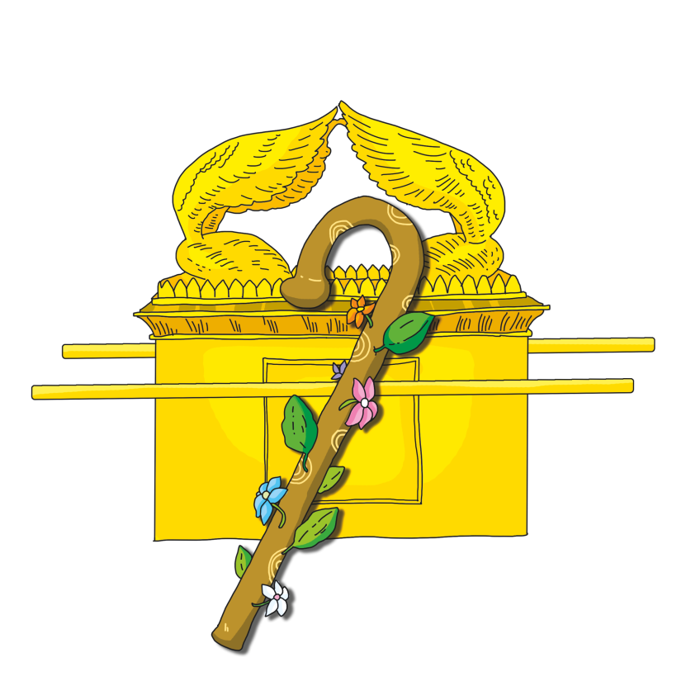
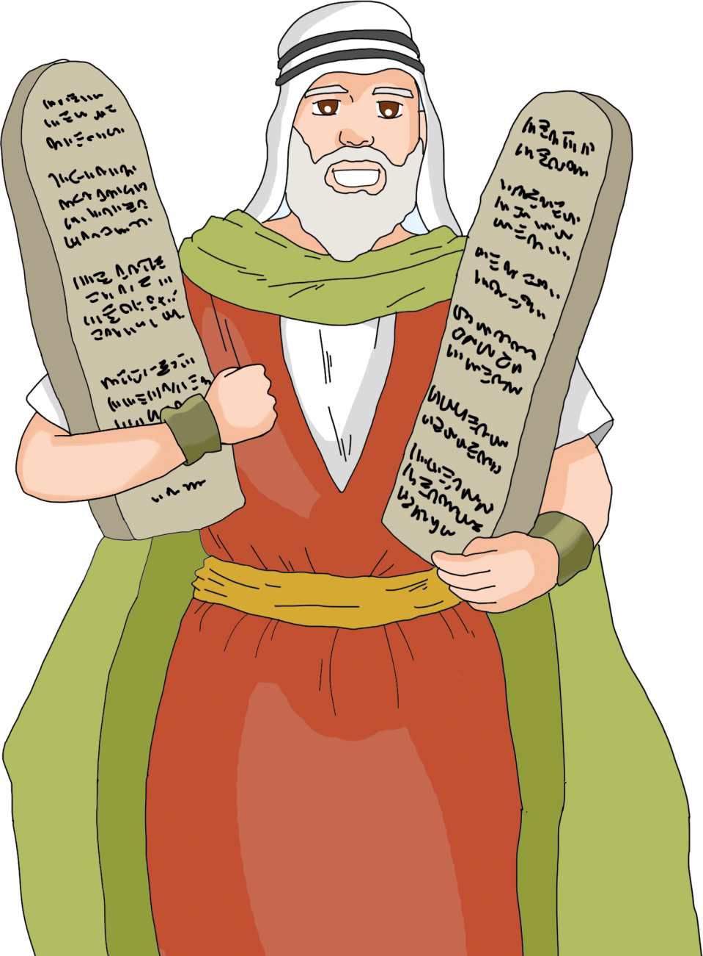
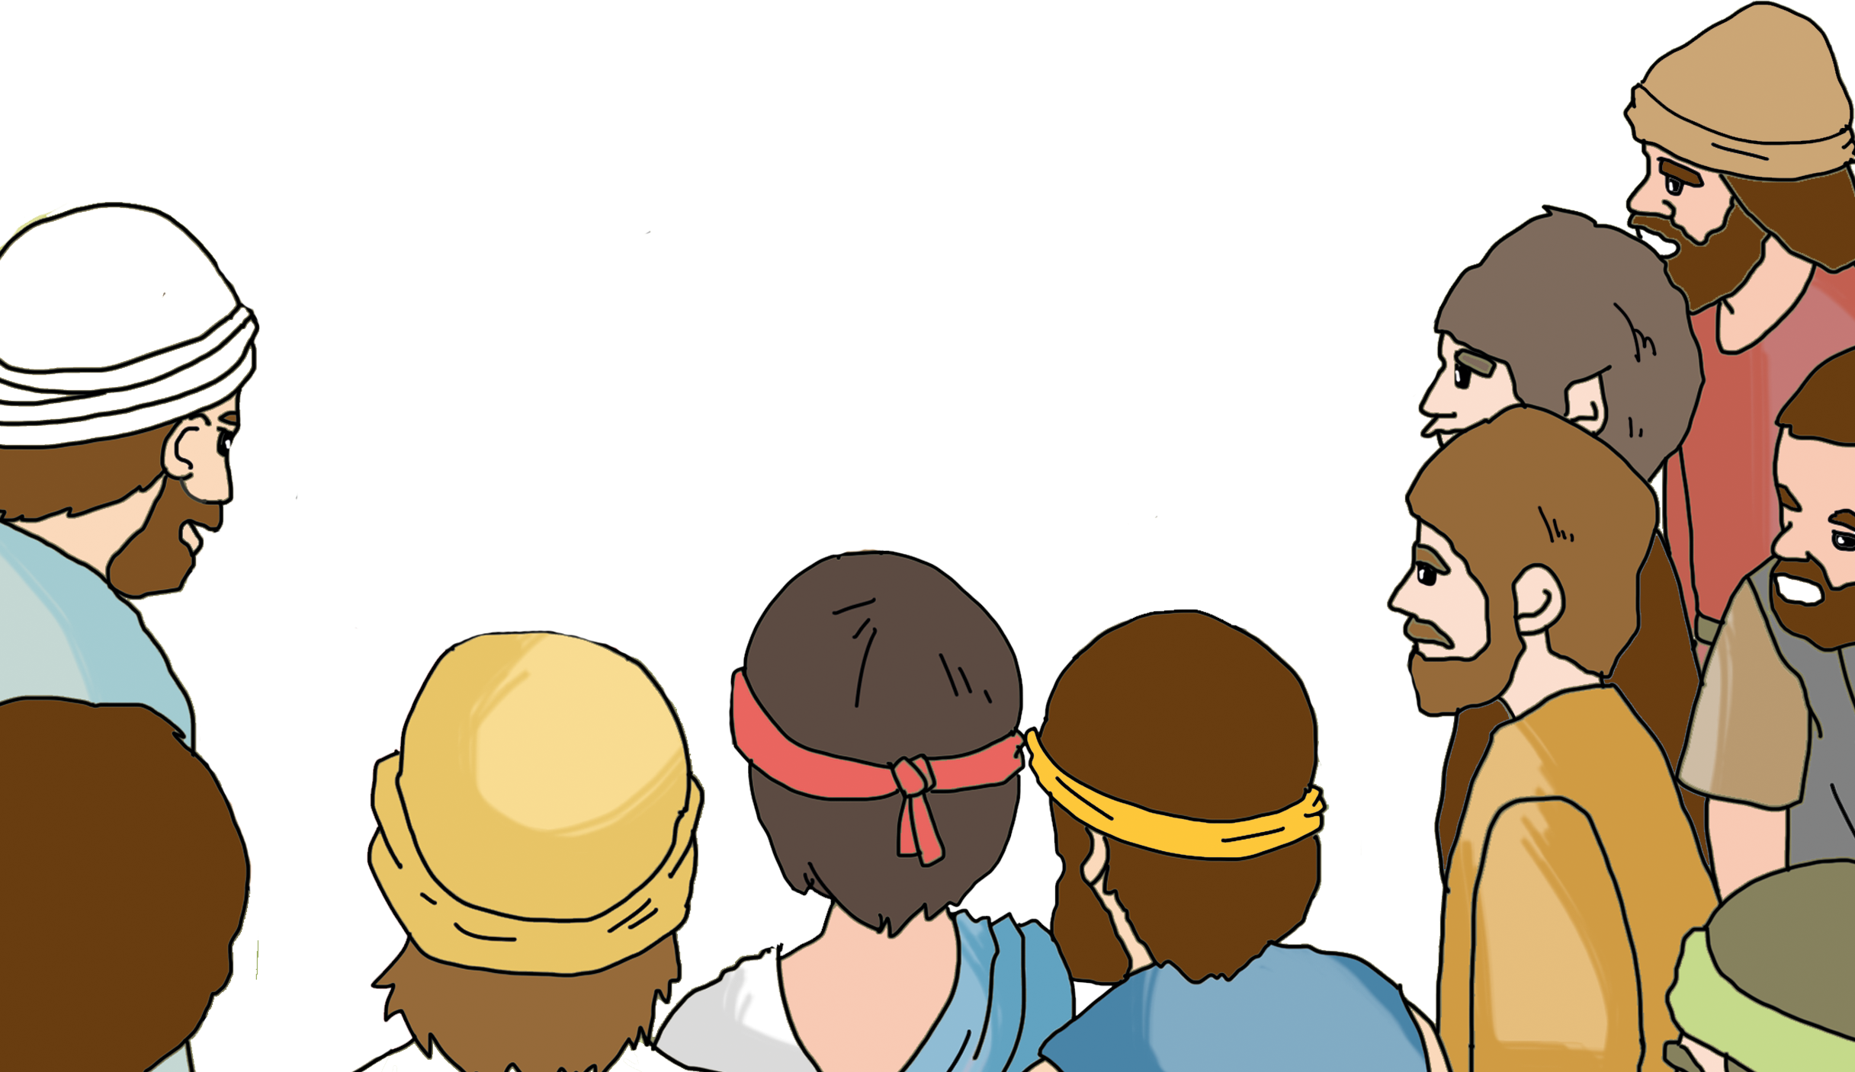
けいやくと けいやくのはこ
2か
しんめいき 10:1~11

Slide 3
しんめいき 10:4~5
しゅは、その いたに、あの あつまりの ひに やまで
ひの なかから あなたがたに つげた じゅうの
ことばを、まえと おなじ ぶんで かきしるされた。
しゅは それを わたしに さずけた。わたしは
むきなおって、やまを くだり、その いたを わたしが
つくった はこの なかに おさめたので、それは
そこにある。しゅが めいじられた とおりである。

Slide 4
Notes:
暗やみ文化 – 全世界
刻印

Slide 5
Notes:
学校教育 – 神様がない成功
刻印

Slide 6
Notes:
だましごと
成功-限界,霊的問題
目標ではない。

Slide 7
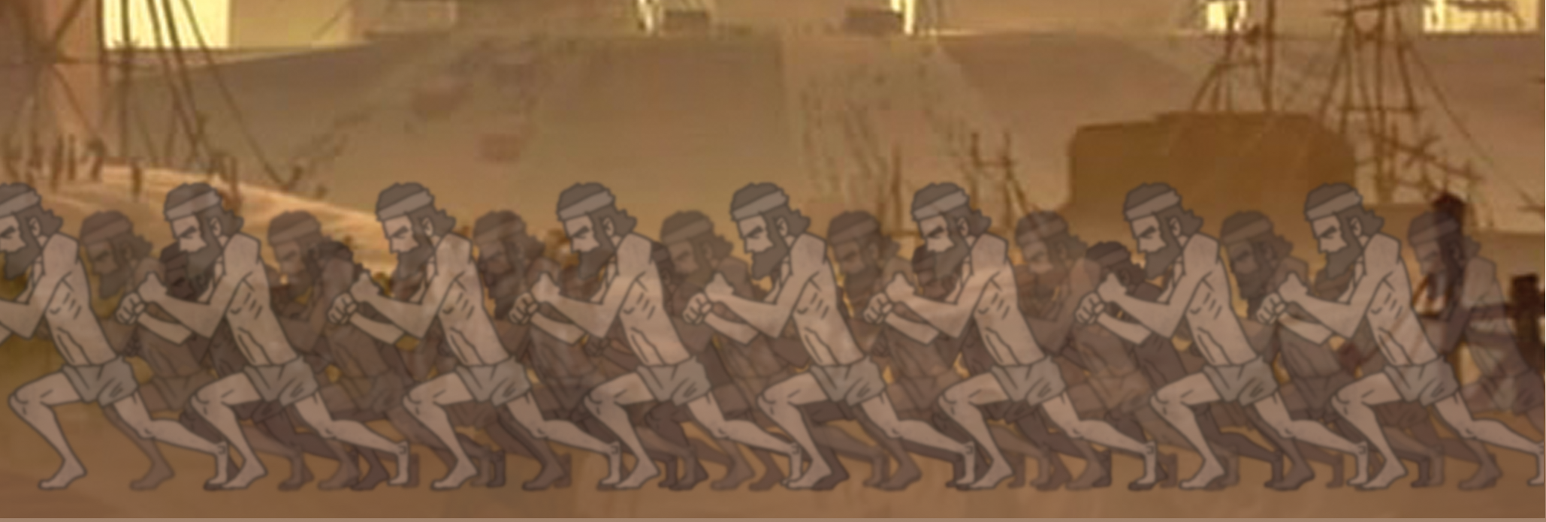
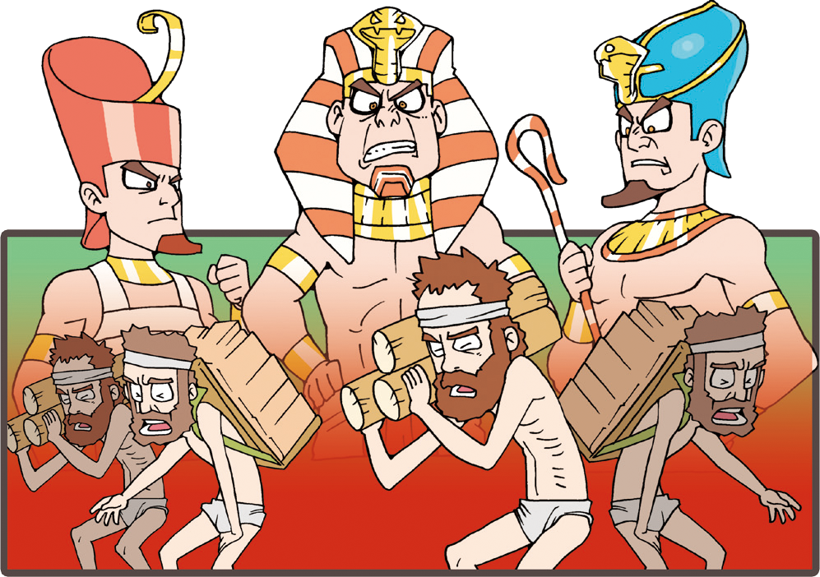
Notes:
奴隷となったところ (エジプト)

Slide 8
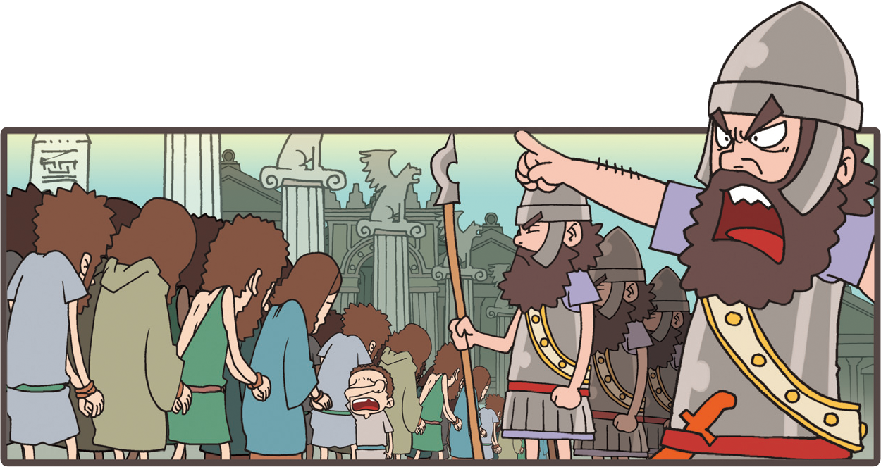
Notes:
バビロン、ローマ
おろそしい捕虜、奴隷、属国

Slide 9
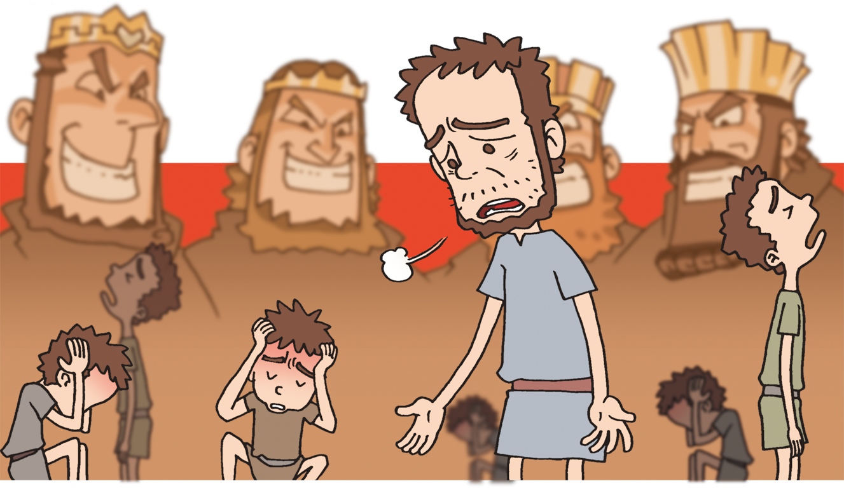
Notes:
理由はなんでしょうか

Slide 10
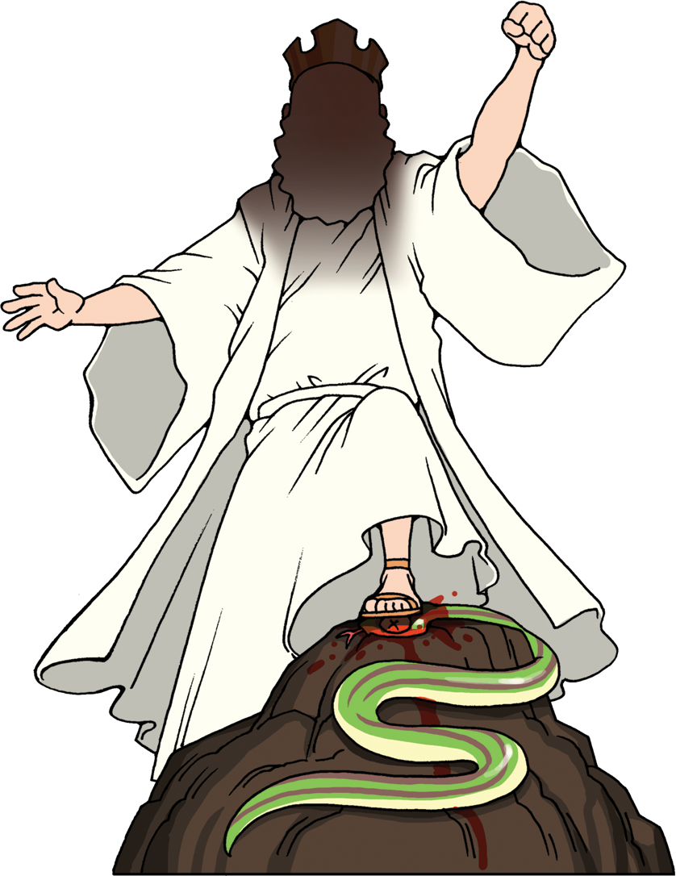
Notes:
過越の羊の血
福音をのがしたため

Slide 11
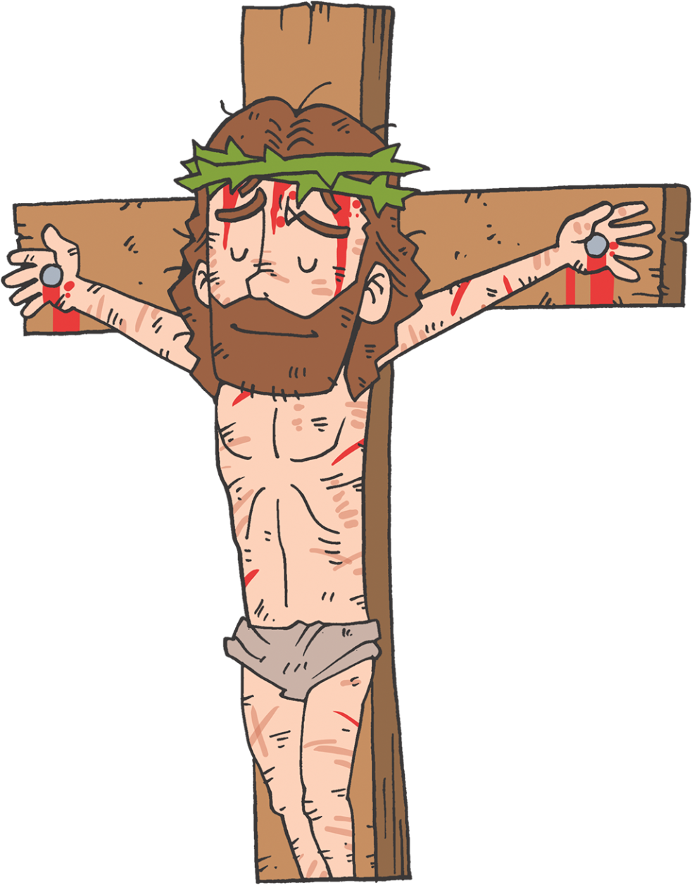

Slide 12
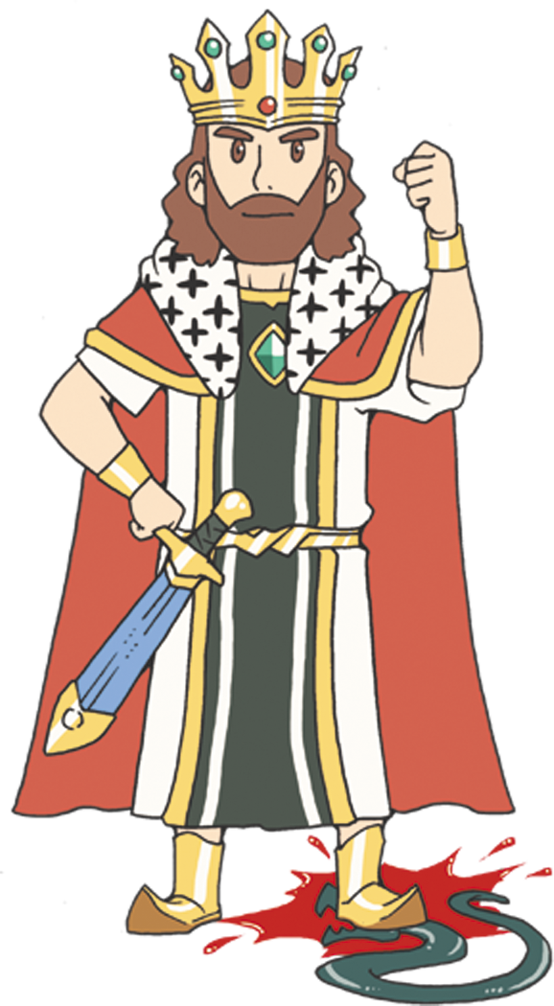

Slide 13
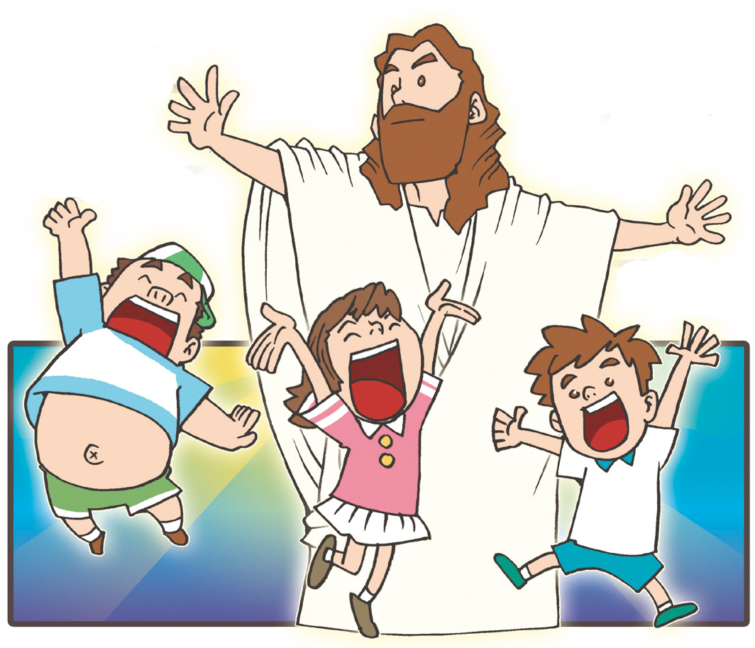

Slide 14
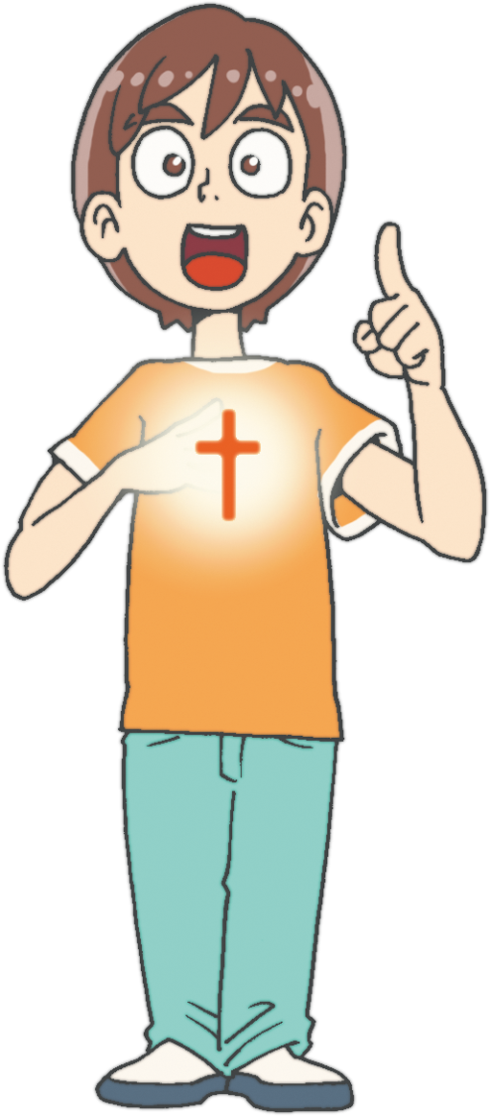
Notes:
刻印
福音エリート DNA

Slide 15
Notes:
箱を作りなさい。
契約の箱-みことば、アロンのつえ、マナの入った壷
行く所に-ヨルダン川、エリコ、神殿建築
今どこ?
何の意味?

Slide 16
Notes:
今日のみことば – 祈りの手帳黙想

Slide 17
Notes:
今日の祈り

Slide 18
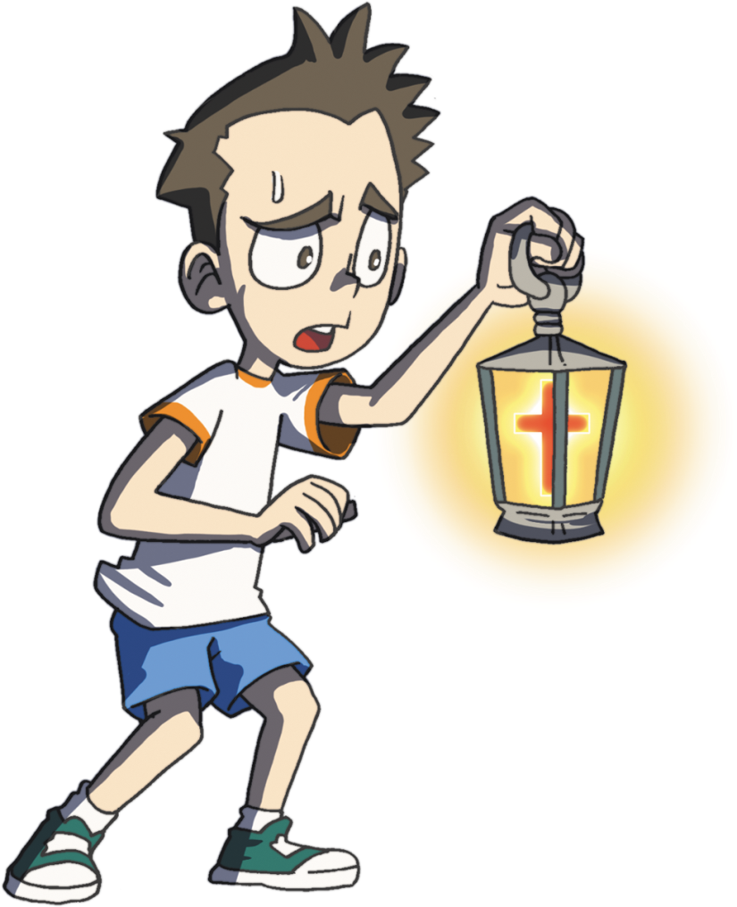
Notes:
今日の伝道

Slide 19
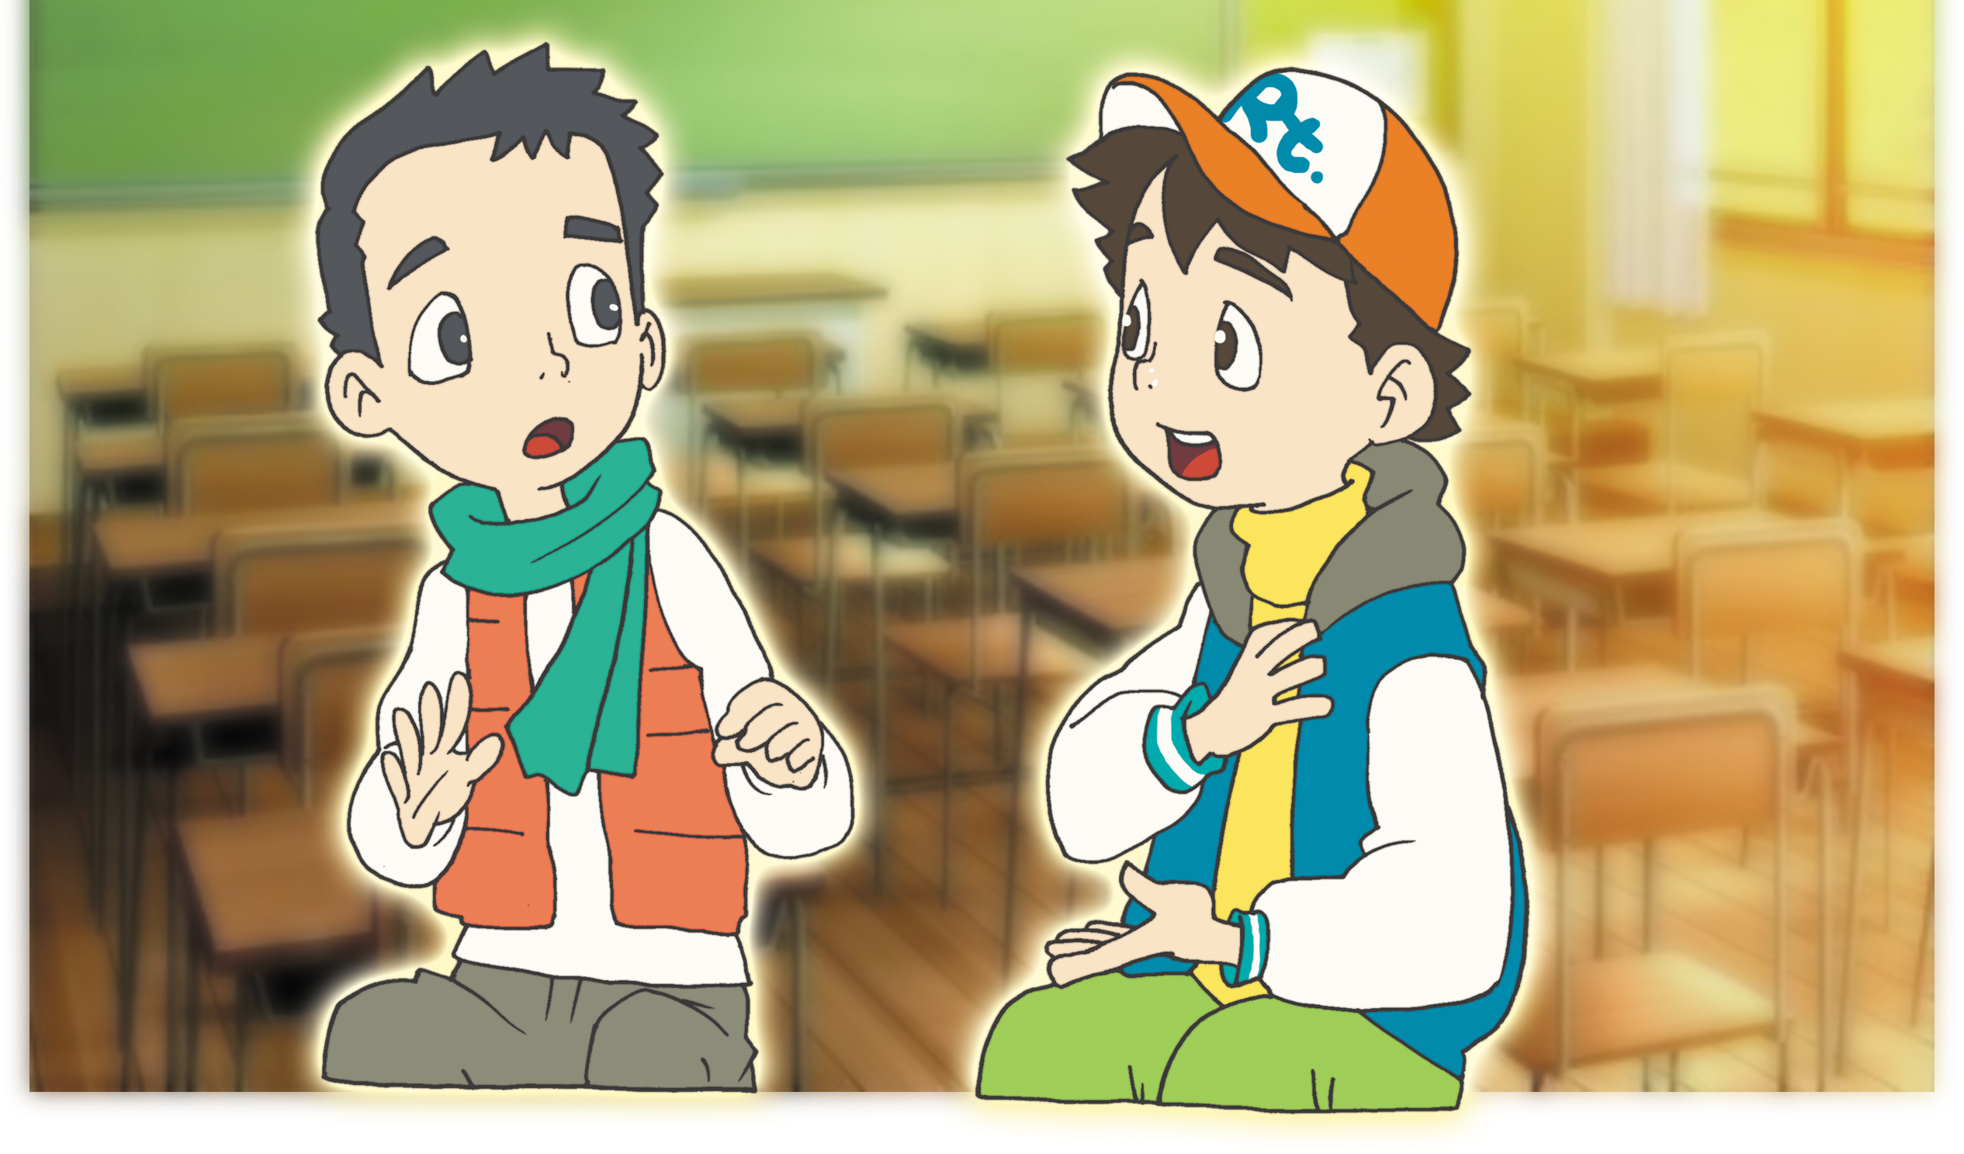

Slide 20
Notes:
福音エリート DNA

Slide 21
Notes:
福音エリート DNA

Slide 22
Notes:
福音エリートDNA

Slide 23
みことばを にぎって
わたしのことにする もくそうじかん
けいやくの はこが いくところに
きせきが おこりました

